Slide 1
Konkurs Wiedzy o Mazowszu VII edycja
Szkoła Podstawowa z Oddziałami Integracyjnymi
nr 138 im. Józefa Horsta w Warszawie

Slide 2
Projekt przygotowali uczniowie klas VI:
Gabriela Mełeszka
Joanna
Matczak
Aleksander Szmigiera

Slide 3
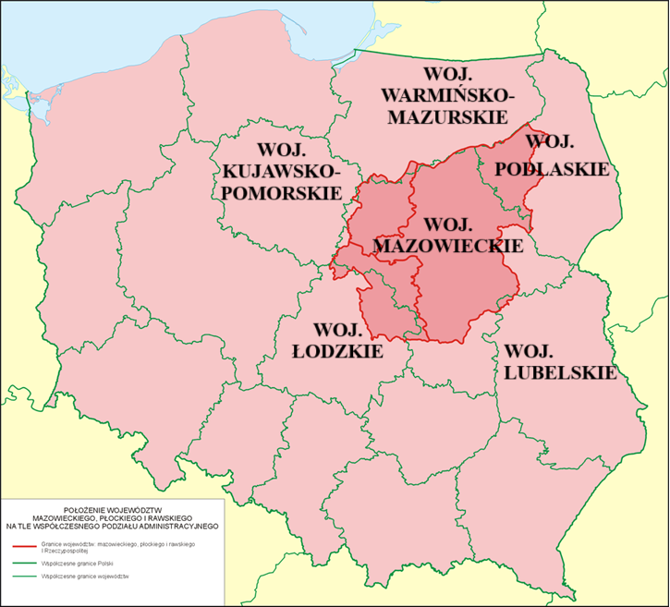
Mazowsze
Mazowsze to kraina historyczna w centralnej oraz północno-wschodniej Polsce.
Współcześnie większa część Mazowsza wchodzi w skład województwa mazowieckiego. Pozostałe części krainy znajdują się na obszarze województwa łódzkiego i podlaskiego.
Niewielkie fragmenty leżą w województwie warmińsko-mazurskim, kujawsko-pomorskim i lubelskim .

Slide 4
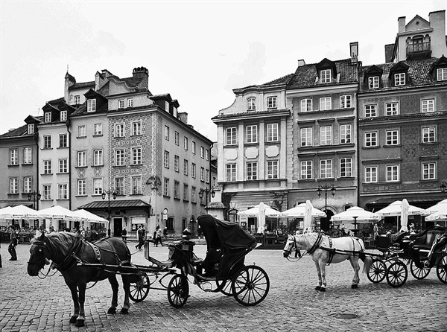
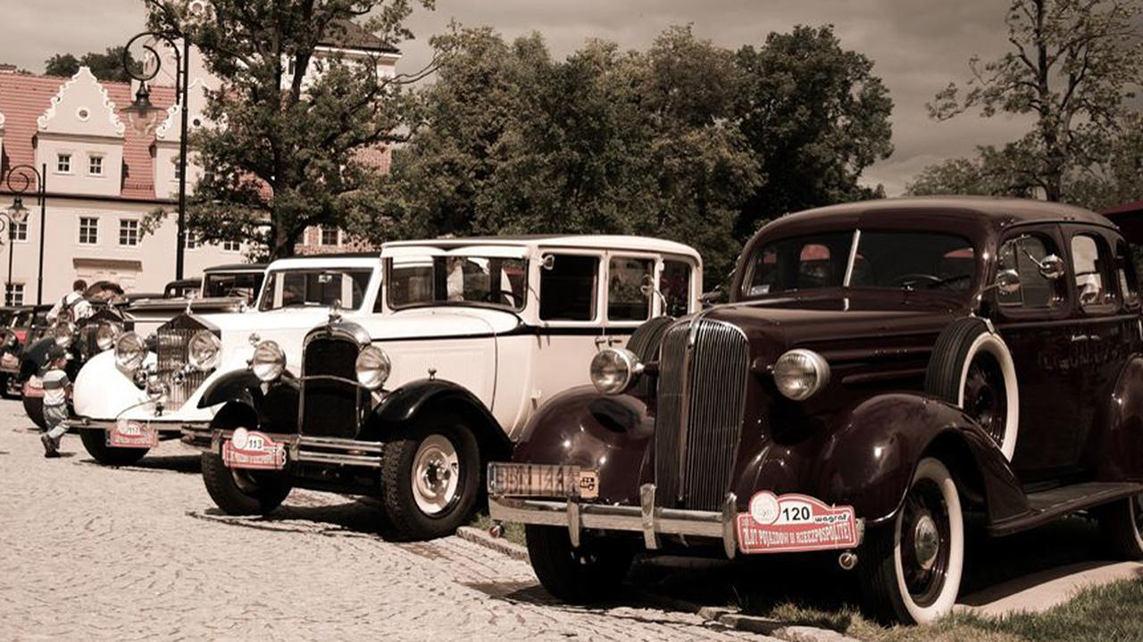
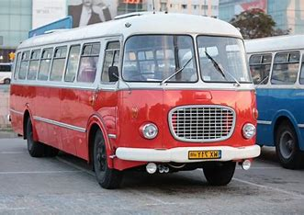
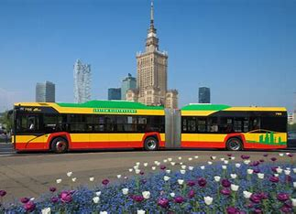
Ewolucja transportu na Mazowszu – od życia codziennego bez samochodów do nowoczesnych technologii w komunikacji miejskiej

Slide 5
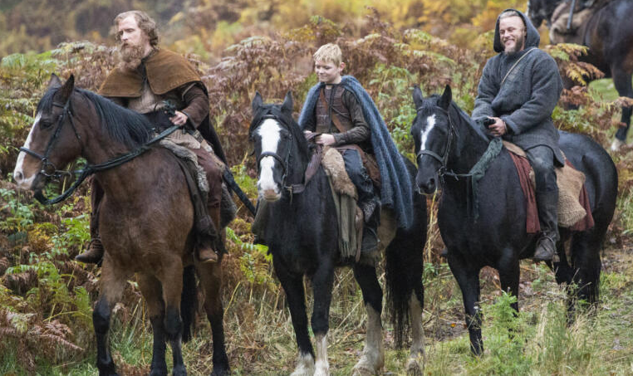
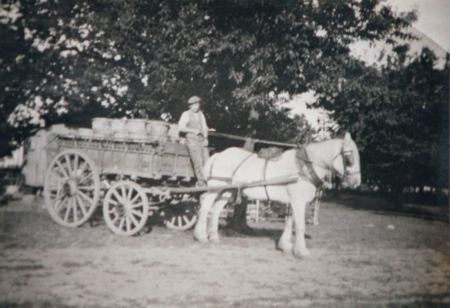
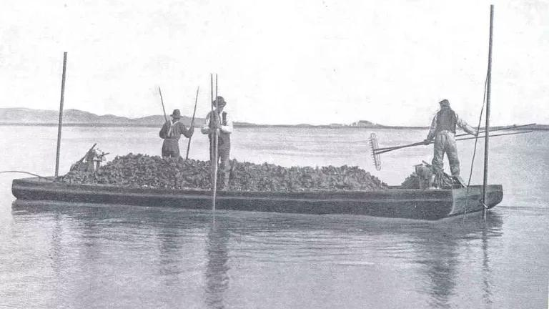
Okres panowania książąt mazowieckich
Mazowsze było jednym z najważniejszych księstw w Polsce. Potrzebna była komunikacja między grodami, dworami książęcymi, a innymi ośrodkami w Polsce.
Przemieszczanie ludzi odbywało się pieszo lub konno.
Transport lądowy
W XIII wieku w miastach, takich jak Płock czy Czersk, rozwijał się transport towarów na wozach. Drogi gruntowe w tym okresie były w złym stanie, a ich sieć była słabo rozwinięta.
Transport wodny
Ważną rolę odgrywały rzeki, takie jak Wisła, Warta, Bug i Narew, które stanowiły główne szlaki transportowe.
Wisła była szczególnie ważna dla transportu towarów wzdłuż całego Mazowsza, umożliwiając wymianę handlową z Krakowem, Gdańskiem, czy Lwowem.

Slide 6
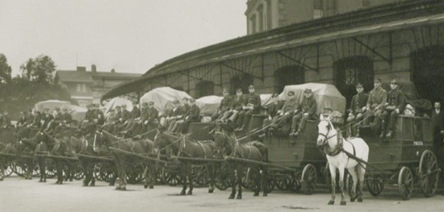
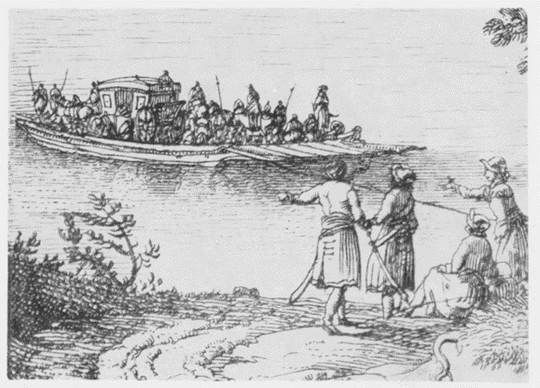
Epoka nowożytna (XVII–XVIII wiek)
Drogi były bardziej zadbane, szczególnie w miastach i w okolicach dworów szlacheckich.
W większych miastach, takich jak Warszawa czy Płock, budowano pierwsze brukowane ulice.
Rozwijał się transport wozami pocztowymi.
Konie wierzchowe i zaprzęgowe pełniły ważne funkcje w komunikacji, rolnictwie, policji, wojsku i innych służbach, a także w sporcie konnym, wyścigach i rekreacji.
Na Wiśle budowano porty rzeczno-morskie, które przyczyniły się do wzrostu transportu zboża, drewna, soli.
Przeprawa przez Wisłę do Warszawy odbywała się promami lub łodziami, co przyczyniło się do wyspecjalizowania odrębnego zawodu – przewoźników.
(Wozy pocztowe
(fot.)
Prom na Wiśle

Slide 7
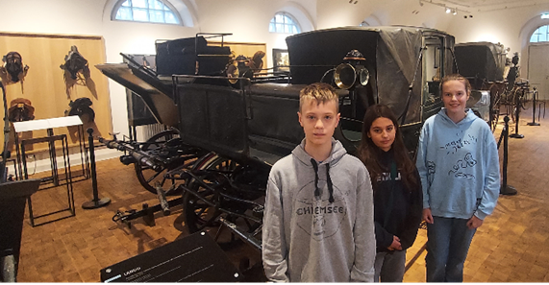
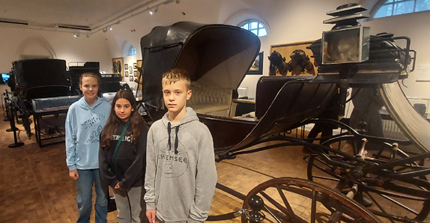
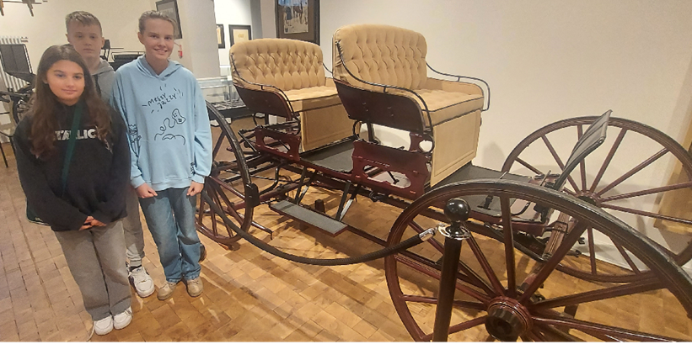
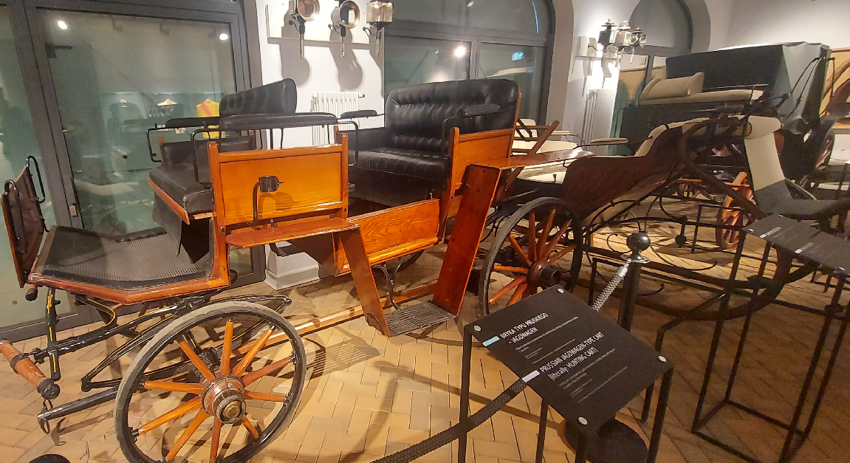
Muzeum Łowiectwa i Jeździectwa w Warszawie

Slide 8
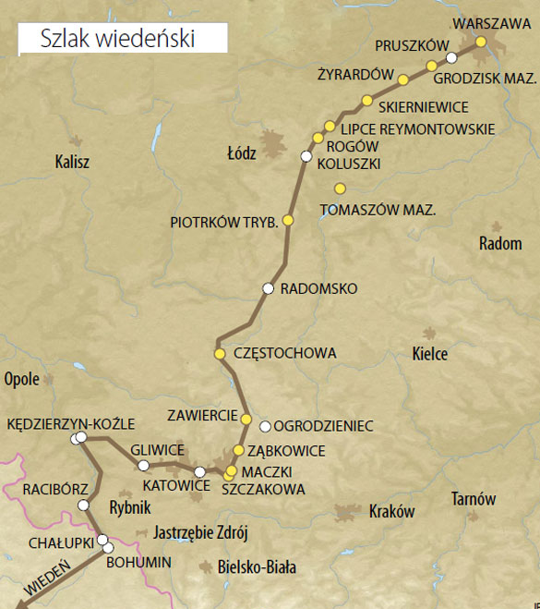
XIX wiek – rozkwit kolei i rozbudowa dróg.
Pierwsza linia kolejowa na Mazowszu pojawiła się w 1845 roku i łączyła Warszawę z Grodziskiem Mazowieckim. Po dwóch latach można było dojechać nią do granic zaboru austriackiego – linia nazywała się „Wiedenka”. Kolej Warszawsko-Wiedeńska umożliwiła szybki i masowy transport towarów oraz osób.
Druga przecinająca Mazowsze linia kolejowa połączyła Warszawę z Petersburgiem.
Wzdłuż linii kolejowych powstały nowe drogi, ułatwiające transport do stacji kolejowych, a z czasem sieć dróg szosowych łączących, takie miasta jak Warszawę, Płock, Radom czy Siedlce.
Powstawały również osiedla, które z czasem rozrastały się do rozmiarów miast. Przykładem jest linia otwocka.
Z czasem pojawiła się kolej wąskotorowa łącząca Warszawę z pobliskimi miejscowościami.

Slide 9
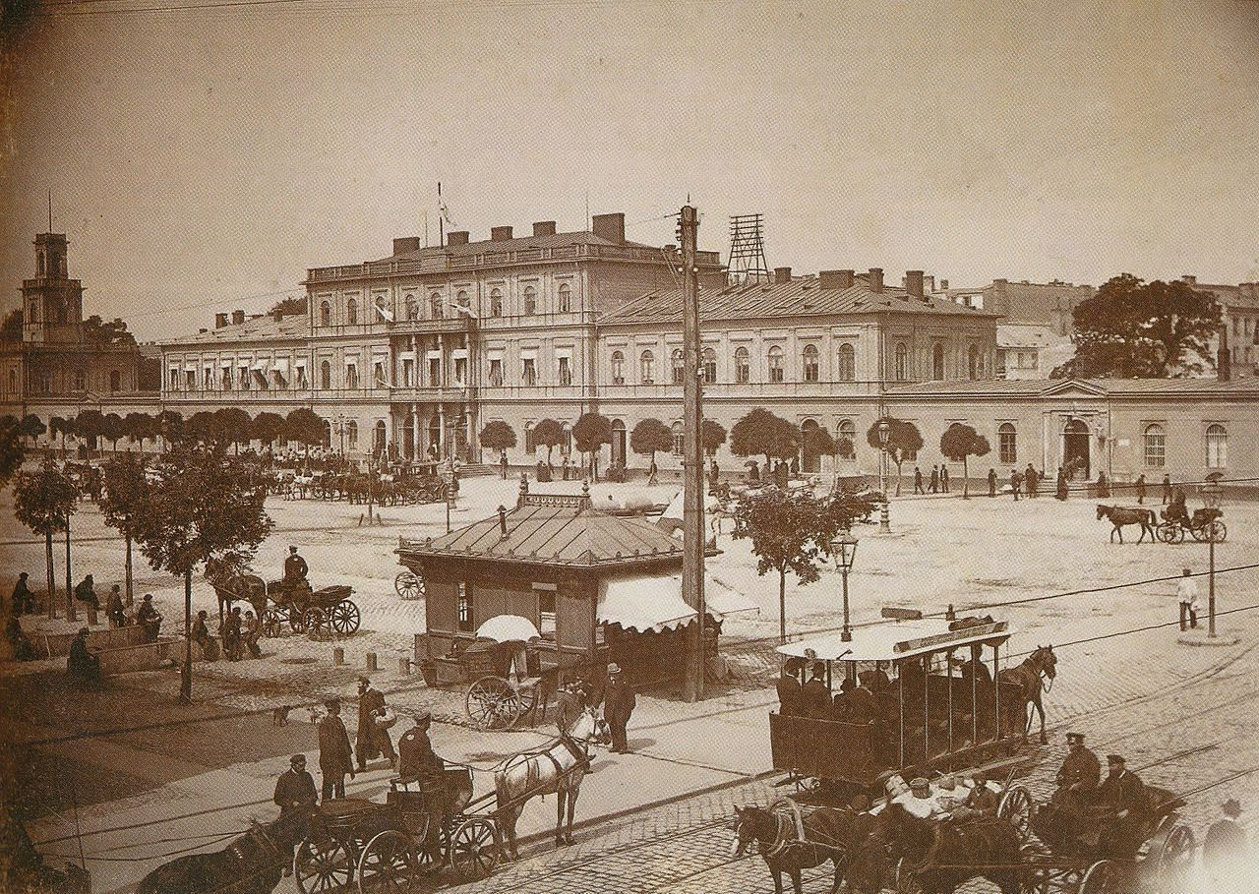
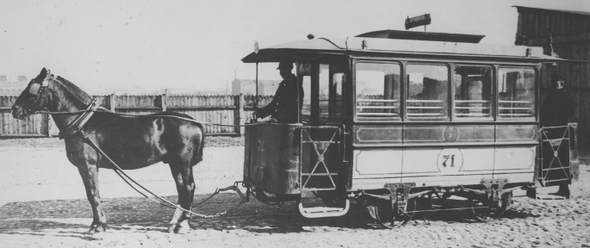
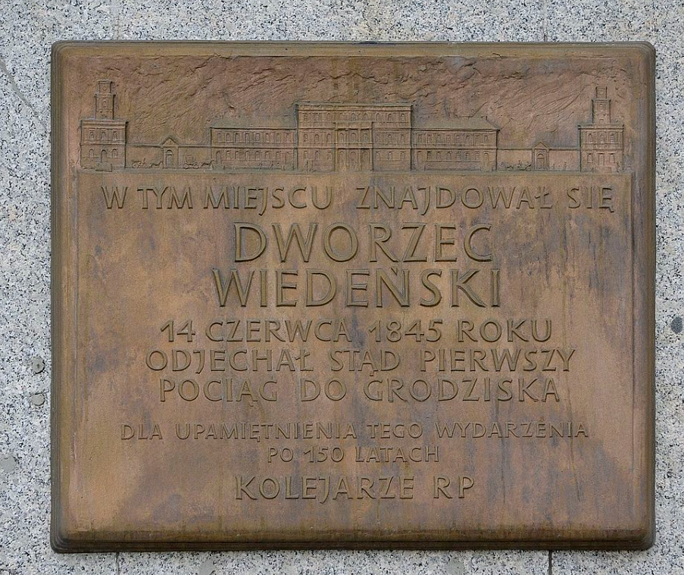
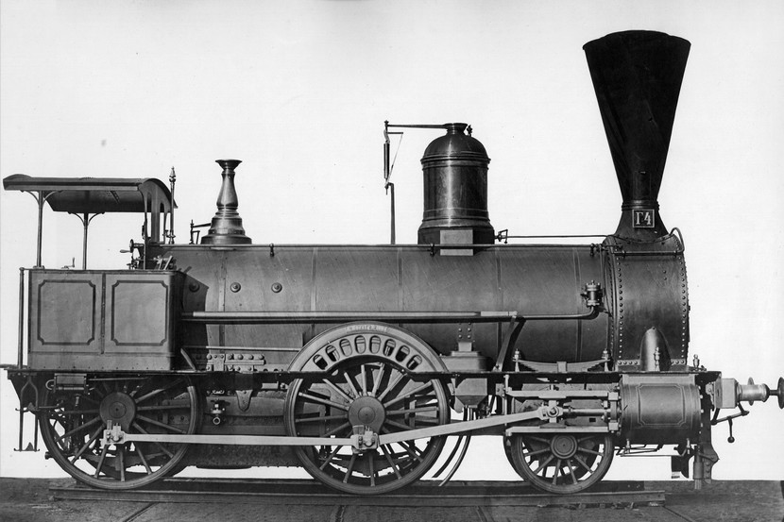
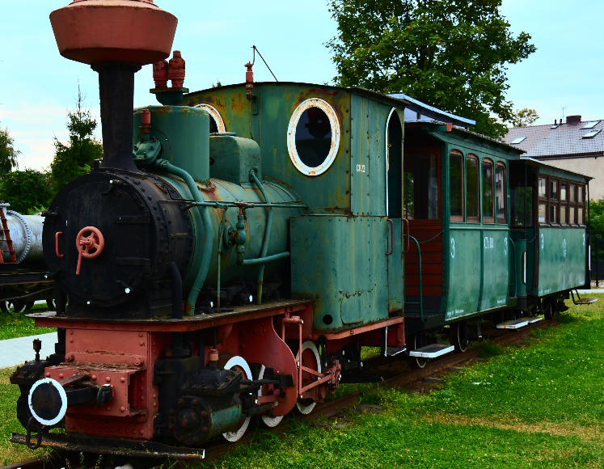
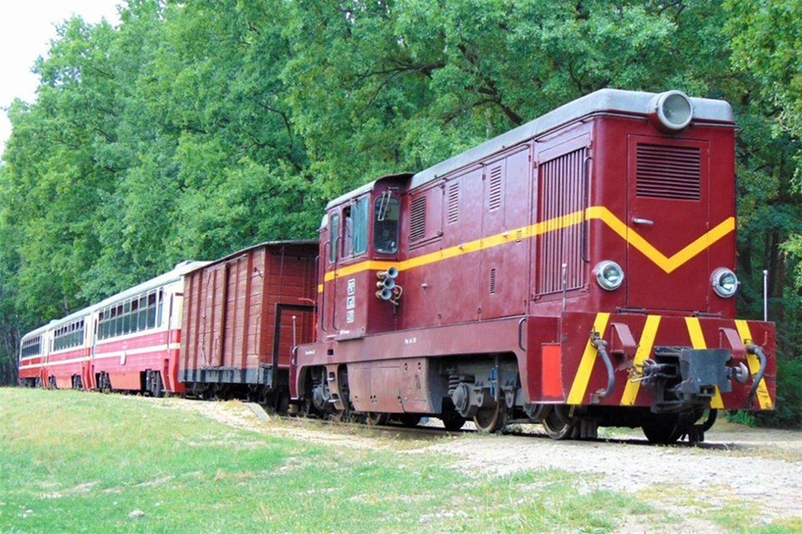
W 1845 r w Warszawie zbudowano pierwszy dworzec kolejowy -Dworzec Wiedeński (obecnie jest tu stacja metra „Centrum”).
Tablica pamiątkowa na pawilonie wschodnim dworca Warszawa Śródmieście.
11 grudnia 1866 roku uruchomiono pierwszy tramwaj w Warszawie. Był to tramwaj konny, a linia nazywana była "Żelazną Drogą Konną".
.
Fotografia kolei ze Stacji Muzeum w Warszawie. Kolej z 1845 roku.
Kolej wąskotorowa w Sochaczewie
Kolej wąskotorowa z Piaseczna do Grójca

Slide 10
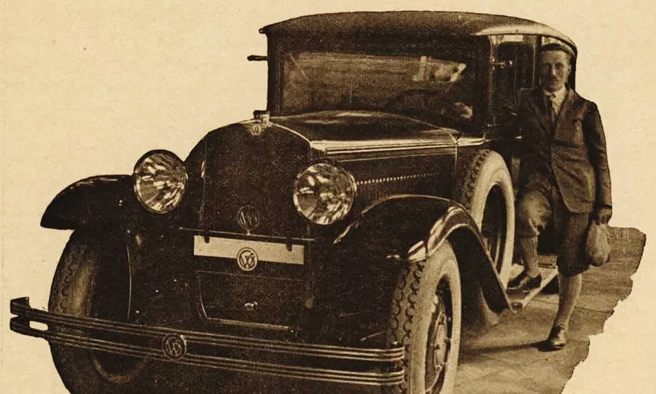
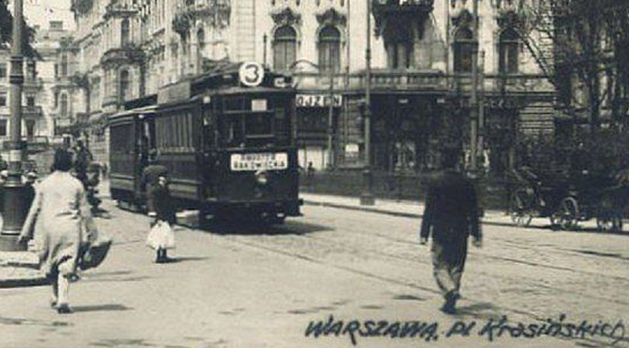
Początek XX wieku – rozwój motoryzacji, transportu publicznego oraz linii lotniczych.
W roku 1927 powstał pierwszy polski samochód. Był nim CWS T-1.
Po odzyskaniu przez Polskę niepodległości w 1918 roku, transport na Mazowszu przeszedł kolejną fazę modernizacji, szczególnie w miastach.
W Warszawie od 1920 roku zaczęły pojawiać się samochody osobowe oraz pierwsze autobusy miejskie.
Rozwinął się transport publiczny, zwłaszcza tramwajowy. Pierwsze tramwaje pojawiły się tu już w 1908 roku.
Początek XX wieku to czas rozwoju motoryzacji i transportu publicznego, który miał ogromny wpływ na życie codzienne mieszkańców Mazowsza.
26 marca 1908 roku wyruszył na trasę pierwszy tramwaj elektryczny w Warszawie.

Slide 11
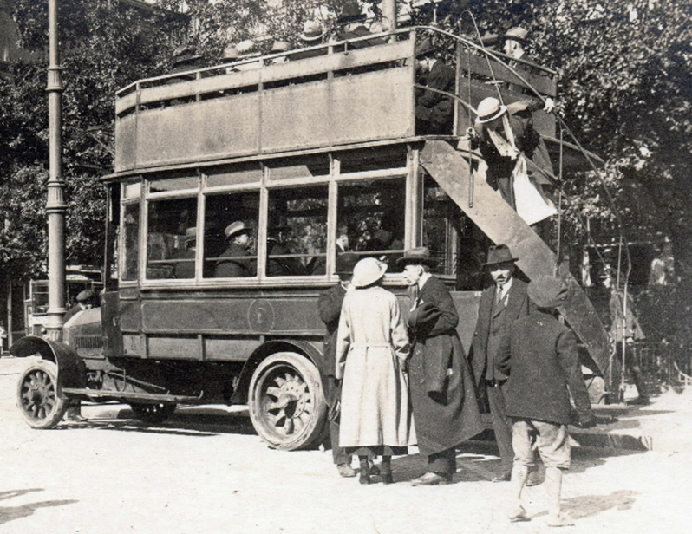
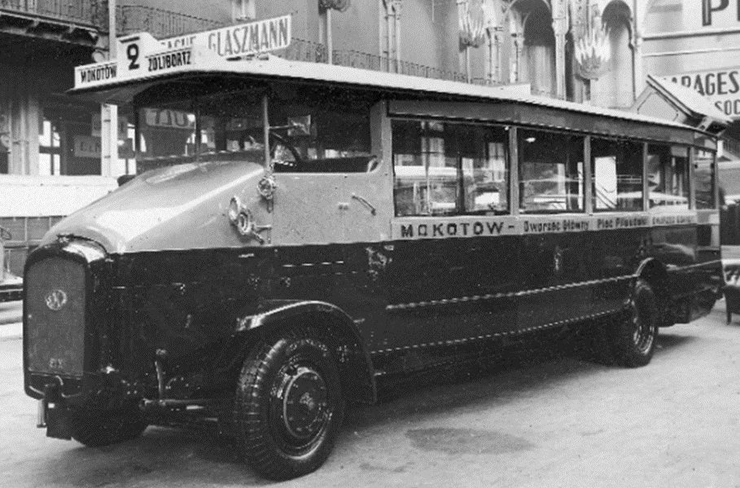
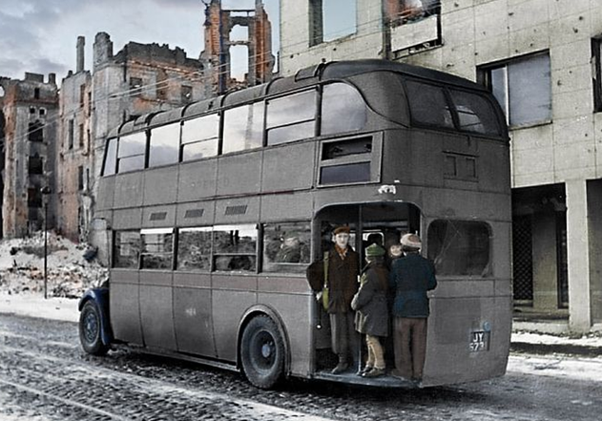
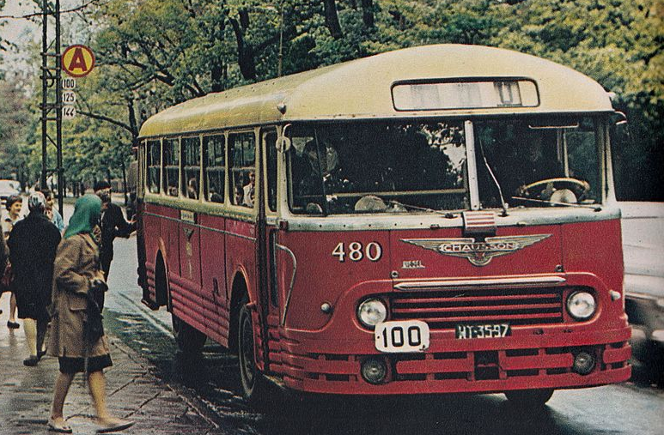
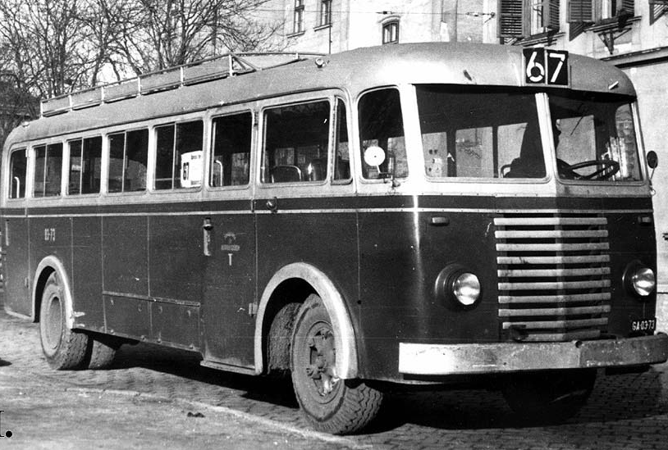
Różne modele autobusów przed i po II wojnie światowej…
Pierwsze autobusy w Warszawie z 1920 roku -piętrowe Saurery sprowadzono z Niemiec i Austrii.
Autobus francuski Somua od 1930-1939 roku. Został sprowadzony do Warszawy z Holandii.
Autobusy Leyland dostarczone po wojnie z Londynu. Zostały wycofane w 1948 roku.
Od 1940 do 1949 roku jeździły autobusy Chausson dostarczone z Francji.
Od 1950 r – węgierskie Mavag.

Slide 12
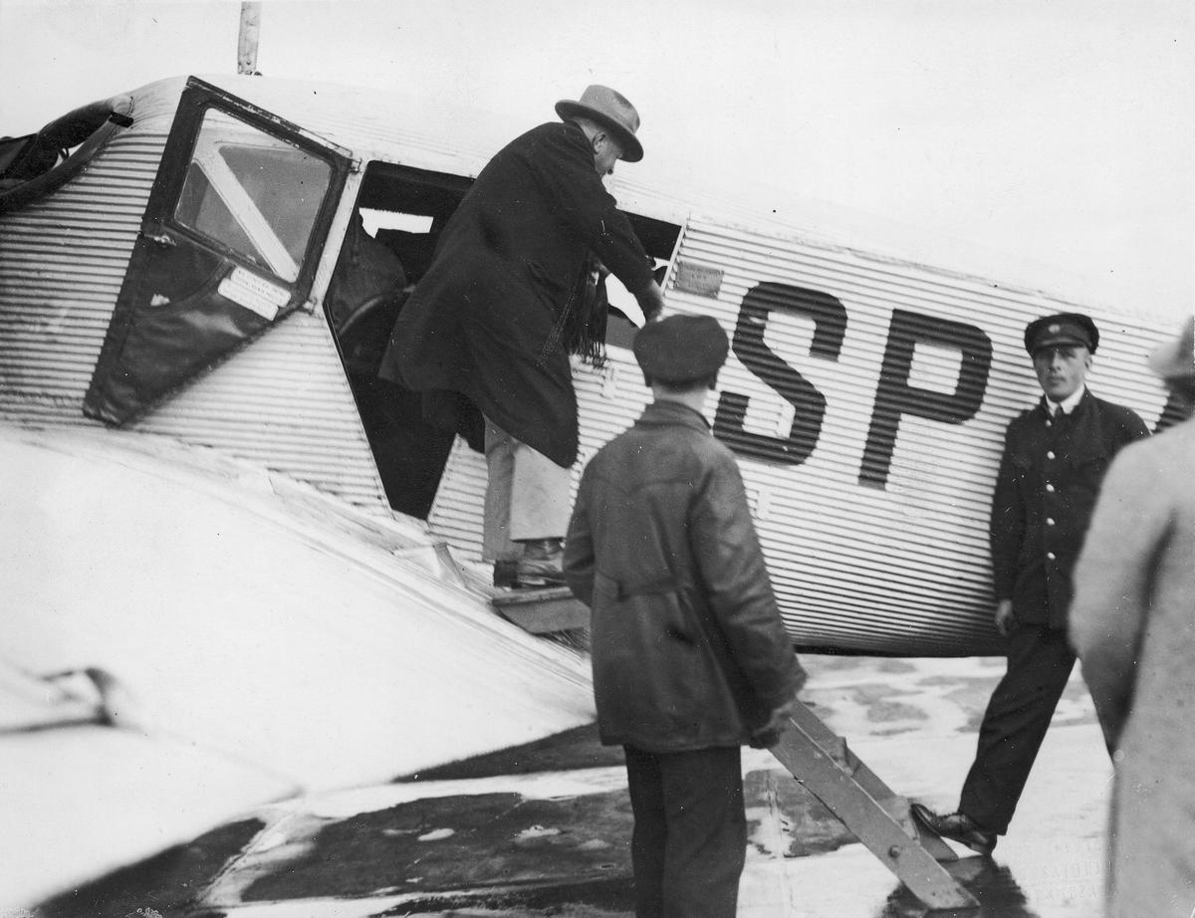
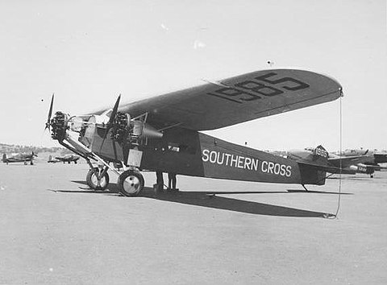
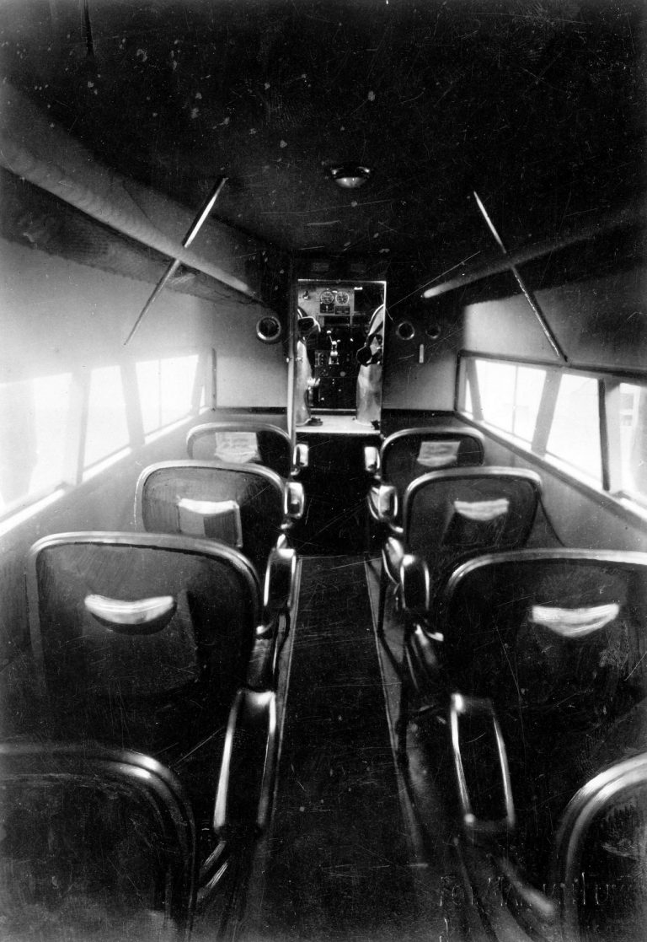
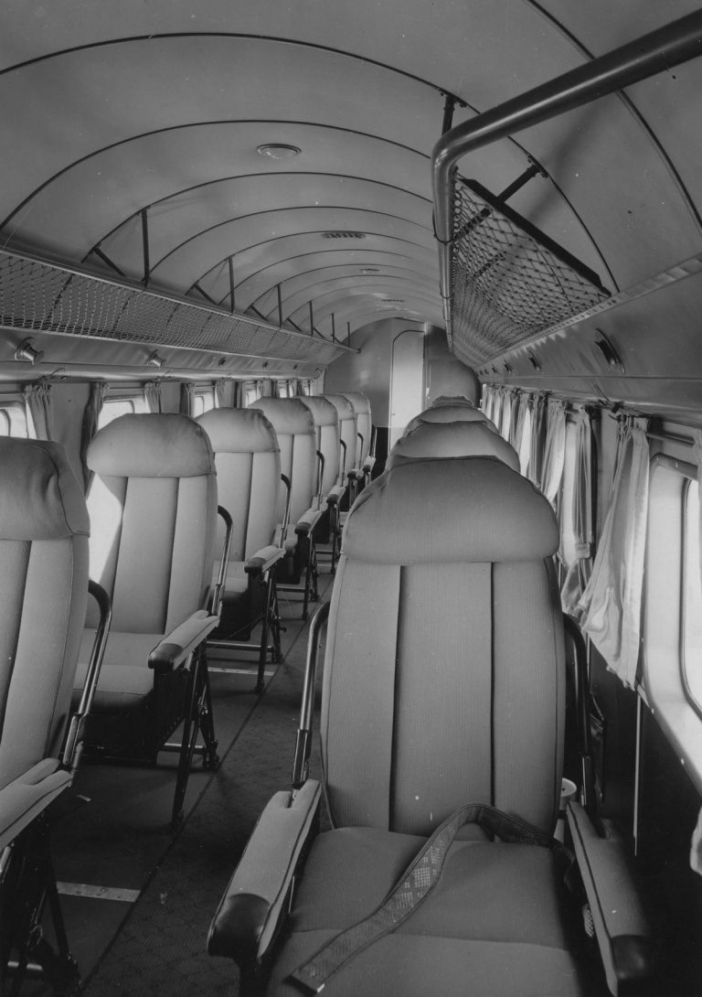
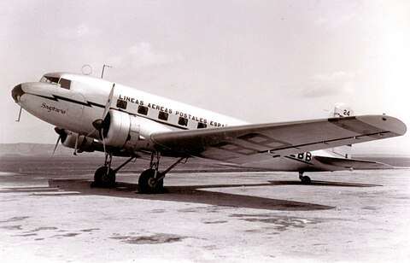
Transport lotniczy
Pierwsze samoloty to były Junkersy F 13, które mogły przewieźć tylko 4 pasażerów i 2 osoby z załogi.
Logo i nazwa od 1929r
Pod koniec 1928 roku utworzono Linie Lotnicze LOT, które początkowo obsługiwały trasy krajowe. Za granicę w pierwszych miesiącach latano jedynie do Brna i Wiednia. Są to jedne z najstarszych czynnych linii lotniczych na świecie.
Szybko rozszerzono listę połączeń do innych krajów.
Później były holenderskie Fokkery F.VIIa/1m, które zabierały na pokład 8 podróżnych i 2 osoby z załogi.
Od 1930 roku zakupiono samoloty Douglas DC-2, które mieściły powyżej 10 pasażerów.

Slide 13
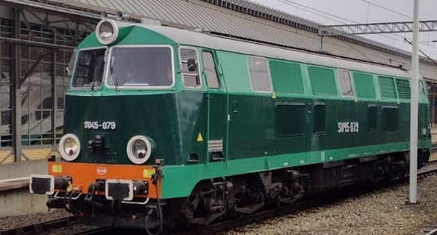
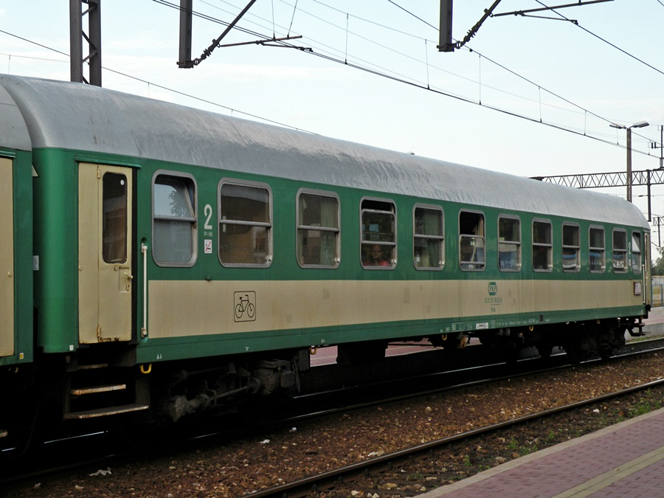
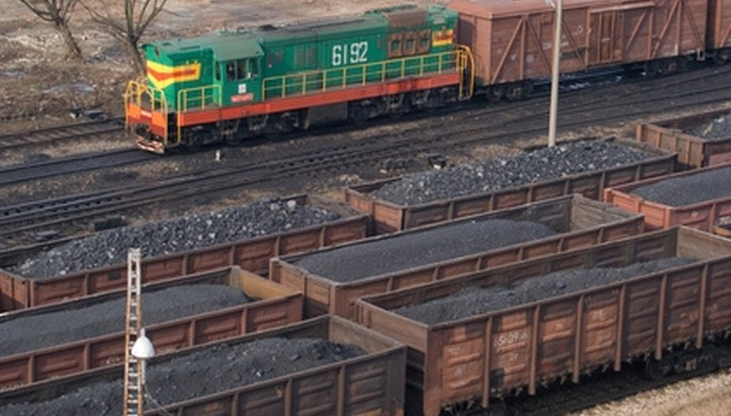
Transport w PRL-u (Polska Rzeczpospolita Ludowa) od 1945 do 1989 roku
Transport kolejowy
Kolej była najważniejszym środkiem transportu na długich dystansach do przewozów pasażerów oraz dużej ilości surowców, maszyn i produktów przemysłowych.
W latach 50. i 60. XX wieku PKP (Polskie Koleje Państwowe) rozbudowywały infrastrukturę, ale w latach 70. zaczęły pojawiać się problemy z przestarzałymi wagonami i lokomotywami. Wiele pociągów ekspresowych jeździło w niezbyt komfortowych warunkach oraz z opóźnieniem.

Slide 14
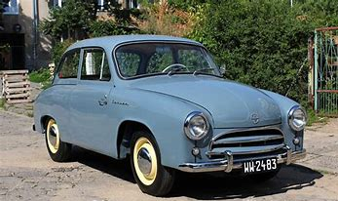
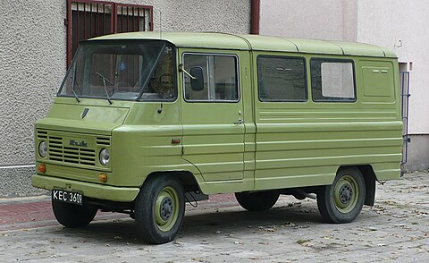
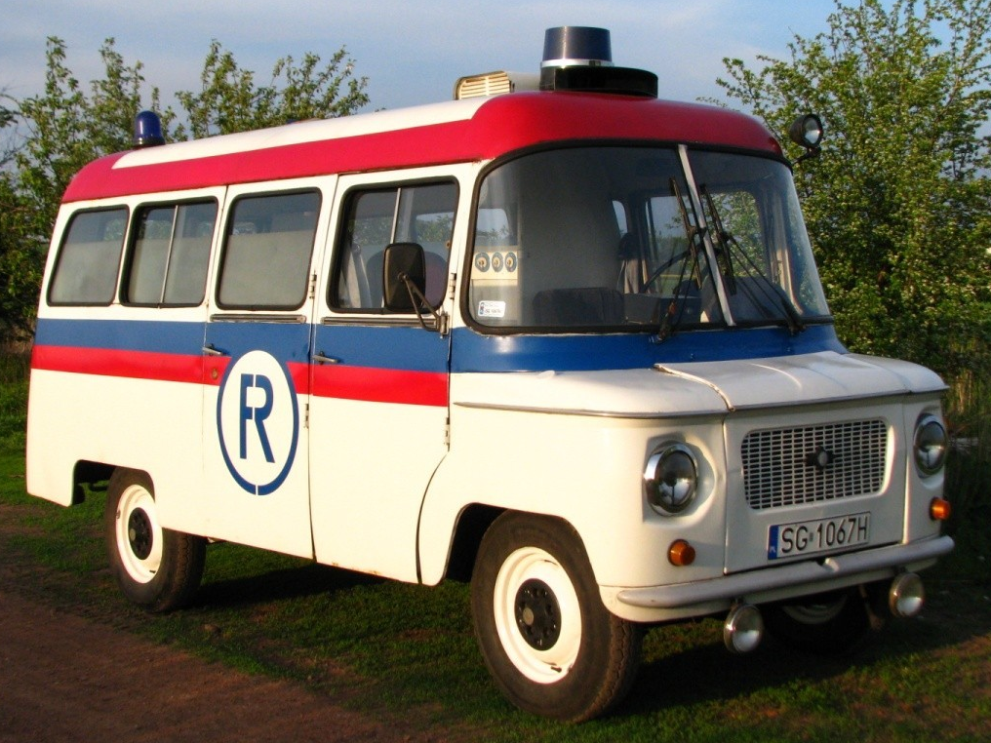
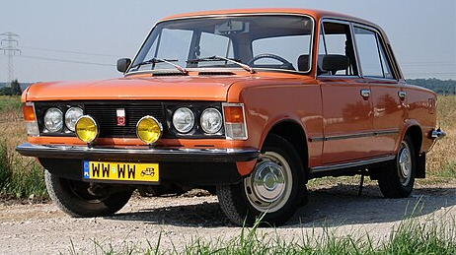
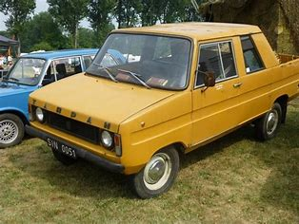
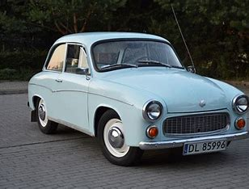
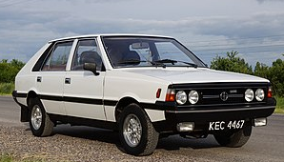
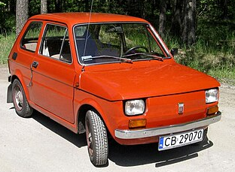
Transport drogowy
Transport drogowy był mniej rozwinięty niż kolejowy.
Produkowano polskie samochody, takie jak: Warszawa, Fiat 125p, Syrena, Żuk, Nysa, Polonez
Polski samochód osobowy ”Warszawa M20” produkowany w latach 1951–1973
Samochód dostawczy „Żuk”
„Nysa” jako karetka pogotowia”
Od 1967 roku produkowano „Polskiego Fiata 125p”.
Od maja 1978 roku do kwietnia 2002 roku produkowany był „Polonez”
„Polski Fiat 126p” produkowany w latach
1972 – 2000.
„Tarpan”
„Syrena” - produkcja w latach 1957–1972 w Warszawie.

Slide 15
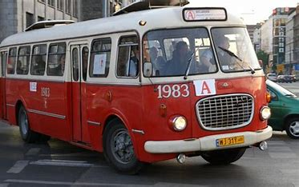
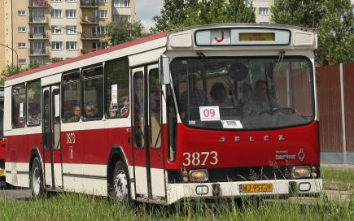
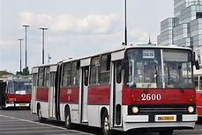
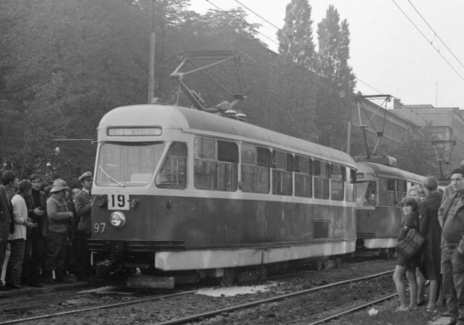
Transport miejski obejmował autobusy, trolejbusy i tramwaje. Były one jednak zatłoczone i przyjeżdżały z opóźnieniem.
Od 1960 do 1969 roku – polskie autobusy Jelcz zwane „Ogórek”
W 1973 roku na ulice Warszawy wyjechał 2-drzwiowy autobus Jelcz Berliet.
Węgierskie Ikarusy pojawiły się od 1980 roku.
Trolejbusy to drogowe pojazdy komunikacji miejskiej, które były napędzane energią elektryczną pobieraną z dwóch przewodów umieszczonych nad jezdnią. W Warszawie były od 1946 do 1973 roku.
Tramwaj

Slide 16
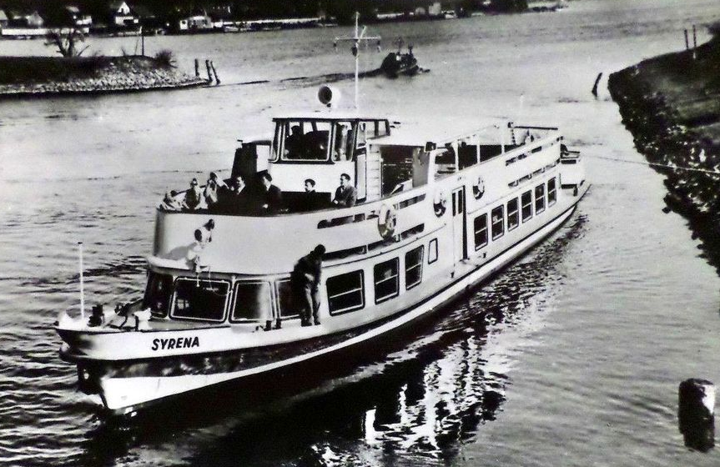
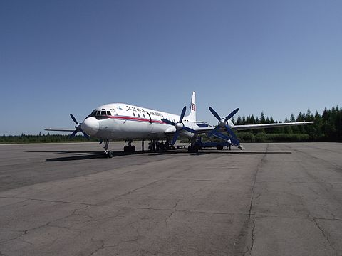
Transport wodny i lotniczy
Transport wodny był ograniczony głównie do żeglugi przybrzeżnej i transportu towarów na Wiśle.
Pod koniec lat 50. i w latach 60 rozwinął się transport lotniczy. Polskie Linie Lotnicze LOT (PLL LOT) miały jednak samoloty w większości przestarzałe.
„SYRENA” typu SP-150 to pierwszy statek pasażerski na Wiśle. Należał do floty Przedsiębiorstwa Państwowego Warszawska Żegluga na Wiśle.
Amerykański Convail –od 1957 r.
Samolot Iljuszyn IL-12 od 1949 roku.
Tupolew Tu-134 od 1972
Tupolew Tu-154 od 1985
Od 1988 roku latały amerykańskie Boeing B-767

Slide 17
Warszawski Transport Publiczny (WTP) – czasy współczesne.
Warszawskim Transportem Publicznym (WTP) można szybko i wygodnie poruszać się po całym mieście oraz dojechać do wielu miejscowości sąsiadujących z Warszawą.
Zarząd Transportu Miejskiego (ZTM) w Warszawie dysponuje autobusami, tramwajami, pociągami Szybkiej Kolei Miejskiej (SKM) oraz metrem, które jest tu jedyne w Polsce.
Dodatkowo – na podstawie biletów WTP od dobowego wzwyż – można podróżować pociągami Kolei Mazowieckich (KM) i Warszawskiej Kolei Dojazdowej (WKD).
Autobus elektryczny
Metro
Tramwaj
Warszawska Kolej Dojazdowa (WKD)
Kolej Mazowiecka (KM)
Szybka Kolej Miejska (SKM)

Slide 18
Metro warszawskie
Warszawskie metro to jeden z najbardziej efektywnych środków transportu miejskiego w stolicy.
Metro składa się z dwóch linii (M1 i M2), a w przyszłości planowane są dalsze rozszerzenia linii M2 oraz budowa nowych linii M3 i M4.

Slide 19
Transport wodny
Transport wodny na Mazowszu nie odgrywa tak kluczowej roli jak w innych częściach Polski.
Na Wiśle realizowane są niektóre transporty rzeczne, w tym przewóz towarów oraz turystyka wodna.
W Warszawie działa także system promów, które łączą brzegi Wisły w różnych częściach miasta.
Promy Warszawskich Linii Turystycznych łączą brzegi Wisły w trzech miejscach:
– Słonka –pomiędzy Cyplem Czerniakowskim, a Saską Kępą – Pliszka –wzdłuż mostu Poniatowskiego do Stadionu PGE Narodowego
– Wilga –pomiędzy Podzamczem-Fontannami, a ZOO

Slide 20
Transport lotniczy
Lotnisko Chopina (Warszawa Okęcie) jest największym lotniskiem w Polsce i pełni kluczową rolę w transporcie międzynarodowym i krajowym. Dzięki rozbudowanej siatce połączeń krajowych oraz międzynarodowych, lotnisko zapewnia szybki dostęp do innych miast w Polsce oraz na całym świecie.
Lotnisko Modlin jest to drugie lotnisko obsługujące pasażerów z Mazowsza, skoncentrowane głównie na tanich połączeniach międzynarodowych. Zlokalizowane jest około 40 km na północny zachód od Warszawy

Slide 21
Sieć Badawcza Łukasiewicza - Instytut Lotnictwa w Warszawie

Slide 22
Dziękujemy za uwagę
☺
Czas na zabawę ...

Slide 23
Poziom trudny:
https://wordwall.net/play/82999/749/558
Poziom bardzo trudny:
https://wordwall.net/play/83000/377/207
Poziom najtrudniejszy:
https://wordwall.net/play/82997/927/779

